Slide 1

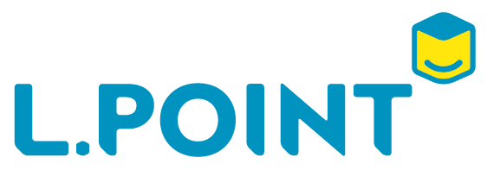
제5회 L.POINT Big Data Competition “Be the L.BA
드라마 PPL지수를 활용한
명품 선호 트렌드 예측
고구마조 곽현석, 권혜인, 민두홍

Slide 2
Index
1. 분석 배경
2. 활용 데이터 및 전처리
3. 데이터 분석
4. 수요 트렌드 예측
5. 서비스 제안

Slide 3
1
분석 배경
하나. 내부 데이터 EDA
둘. 롯데 사업보고서 분석
셋. 주제 선정 이유

Slide 4
1.분석배경 – 내부 데이터 EDA
고객 EDA
남성
여성
15%
전체 비율
85%
30대 (41% ) , 40대(35%)
주 고객 연령
30대 (48%), 40대 (32%)
남성 의류
선호 카테고리
여성 의류
약 5만 3천원
평균 구매가격
약 4만 5천원
5월
최다 구매 시기
5월
나이키
최다 검색 키워드
원피스
주 고객층은 30대, 40대 여성

Slide 5

1.분석배경 – 내부 데이터 EDA
매출액 TOP 5 상품군
매출액 TOP10 브랜드
프라다
35억
패션 잡화
17.21%
여성 의류
13.11%
설화수
설화수
33억
빈폴레이디
22억
에고이스트
헤지스남성
18억
스포츠 패션
11.22%
화장품/뷰티
10.51%
헤지스남성
16억
오야니
16억
지오다노
15억
남성 의류
7.0%
라코스테
15억
입생로랑
매출액 TOP10 브랜드 대다수가 럭셔리 브랜드
15억
총 59.06 % 차지
SK-II
14억

Slide 6
1.분석배경 – 롯데 사업 보고서 분석
상품 EDA

Slide 7
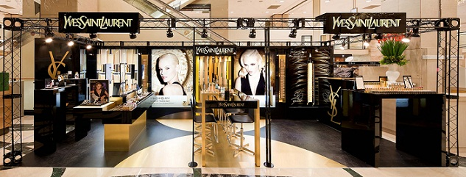
1.분석배경 – 주제 선정 이유
WHY? 럭셔리 브랜드
매출액 TOP 10 브랜드는 주로 럭셔리 브랜드
롯데 백화점 매출 비중 高
→ 저렴한 브랜드보다 백화점에 입점되는 럭셔리 브랜드 위주
WHY? 드라마 PPL
롯데의 주 고객층은 30대, 40대 여성
드라마 등장인물 중 30대~40대 51.6%
드라마에서 3040 패션 트렌드 반영
→ 드라마를 시청하는 3040층이 드라마 스타일에 영향 받을 확률이 높을 것이라고 예상
출처 : 정은진(2017) 2017년 드라마 등장인물의 사회문화적 다양성 조사 결과
드라마 PPL지수를 활용한 명품 선호 트렌드 예측을 주제로 선정

Slide 8
2
활용 데이터 및 처리
하나. 내부 데이터
둘. 외부 데이터
셋. 데이터 전처리

Slide 9
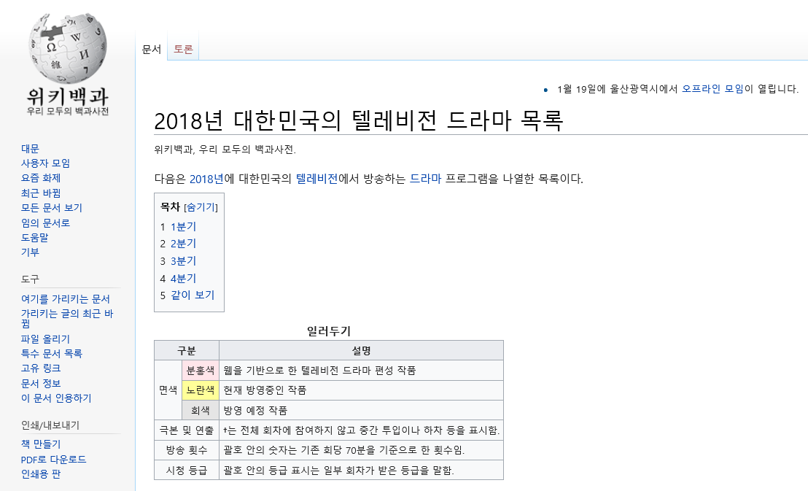
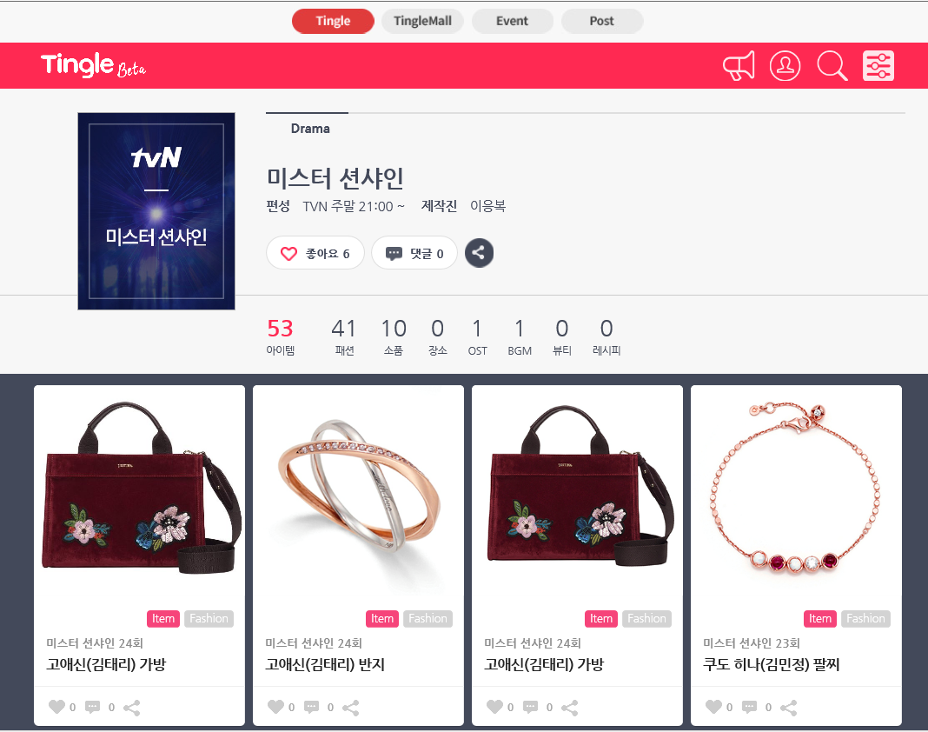
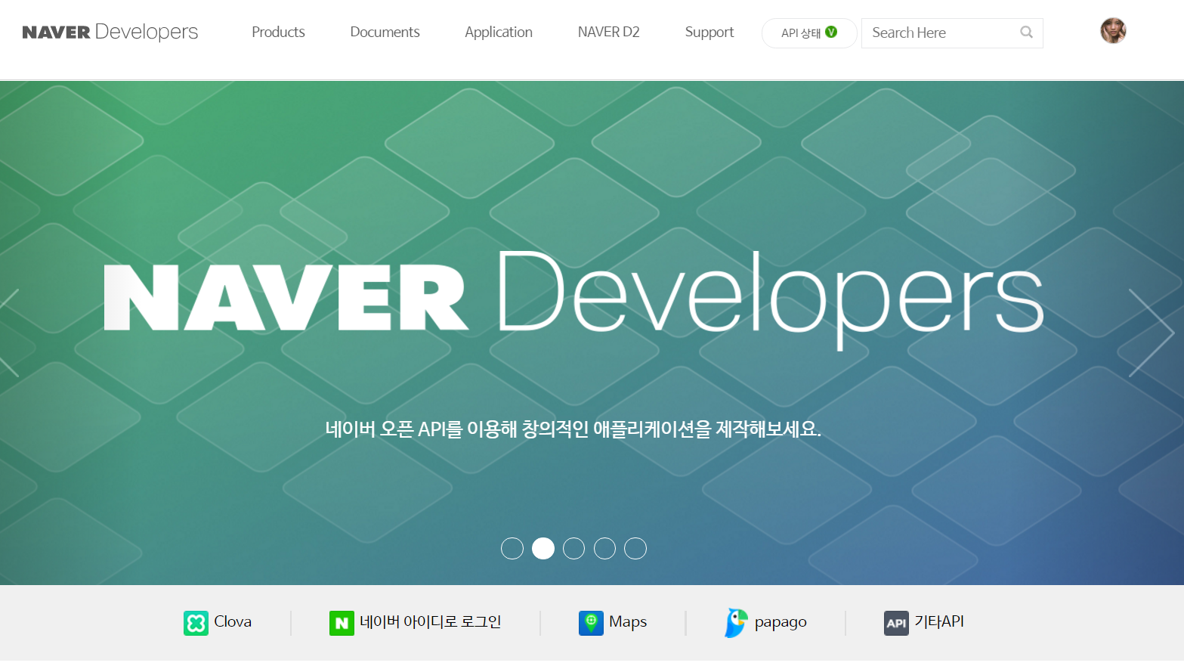
2.활용 데이터 및 처리
내부 데이터
외부 데이터
웹 크롤링(팅글, 위키피디아)
X
Product.csv
상품 가격
(브랜드+ 소분류 별 평균가격)
상품 매출
상품가격 * (브랜드 + 소분류 별 총 판매량)
수집 기간 : 2018년 4월 ~ 9월
팅글
시청률 상위 30개 드라마의
PPL 상품 (드라마별 최대 300개)
위키피디아
드라마 목록, 시청률
X
X
X
NAVER 데이터랩 API
Custom.csv
Session.csv
Master.csv
브랜드, 카테고리
검색수
성별
연령대
접속 지역, 접속 기계
접속 날짜, 세션 시간
열람 페이지 뷰 수
대분류
중분류
소분류
수집 기간 : 2018년 4월 ~ 9월
Notes:
Product : 상품 가격 (브랜드+ 소분류 별 평균가격)
상품 매출 (브랜드 + 소분류 별 평균 가격) * (브랜드 + 소분류 별 총 판매량)
Search :
Custom : 성별, 연령대
Session : 접속 지역, 접속 기계, 접속 날짜
Master : 대분류, 중분류, 소분류

Slide 10
2.활용 데이터 및 처리 – 데이터 전처리
전처리 데이터 | 변수 | 처리 방법 | 결과
Product | PD_BRA_NM | 잘 못 입력된 브랜드 명 변경 | ‘MADE IN ITALY’ -> ‘V73’ 1907517, 1924113 –> ‘CC collect’
 | PD_BUY_AM | ‘,’ 제거 Object -> Integer | 1,440 -> 1440 1,387 -> 1387
 | PD_BUY_CT | ‘,’ 제거 Object -> Integer | 90,000 -> 90000
Session | TOT_SESS_HR_V | ‘,’ 제거 Object -> Integer | 3,600 -> 3600
 | SESS_DT | ‘연월일’ -> ‘연-월’ | 20180401 -> 2018-04
 | DVC_CTG_NM | 태블릿 사용자 수가 너무 적고 모바일 사용자와 비슷한 성향을 보여 모바일로 변경 | ‘Tablet’ -> ‘Mobile’
Master | CLAC1_NM | 패션잡화, 여성의류,패션잡화, 화장품/뷰티케어 만 남김
전처리 데이터 | 변수 | 처리 방법 | 결과
Product | PD_BRA_NM | 잘 못 입력된 브랜드 명 변경 | ‘MADE IN ITALY’ → ‘V73’ 1907517, 1924113 → ‘CC collect’
 | PD_BUY_AM | ‘,’ 제거 Object → Integer | 1,440 →1440 1,387 → 1387
 | PD_BUY_CT | ‘,’ 제거 Object → Integer | 90,000 → 90000
Session | TOT_SESS_HR_V | ‘,’ 제거 Object → Integer | 3,600 → 3600
 | SESS_DT | ‘연월일’ → ‘연-월’ | 20180401 → 2018-04
 | DVC_CTG_NM | 태블릿 사용자 수가 너무 적고 모바일 사용자와 비슷한 성향을 보여 모바일로 변경 | ‘Tablet’ → ‘Mobile’
Master | CLAC1_NM | 패션잡화, 여성의류,패션잡화, 화장품/뷰티케어 만 남김
내부 데이터 : 총 몇 개 외부 데이터 : 총 몇 개
Notes:
PD_BRA_NM
잘 못 입력된 브랜드 명 변경
‘MADE IN ITALY’ -> ‘V73’
1907517, 1924113 –> ‘CC collect’
PD_BUY_AM
‘,’ 제거
Object -> Integer
1,440 -> 1440
1,387 -> 1387
PD_BUY_CT
‘,’ 제거
Object -> Integer
90,000 -> 90000

Slide 11
3
데이터 분석
하나. 럭셔리 브랜드 리스트
둘. 럭셔리 브랜드 데이터 분석
셋. 선호지수
넷. 드라마 PPL 지수

Slide 12
3.데이터 분석 – 럭셔리 브랜드 리스트
럭셔리 브랜드의 기준
Scarcity & Price, Brand history, Product quality
이에 해당하는 기준을 만들어 브랜드를 추출
새로운 기준
기준1. 롯데 백화점 사이트의 명품 리스트
이유 : 백화점에 입점할 정도의 기준을 충족
BUT 예상과 다른 예외적인 브랜드들도 존재
∴기준2를 추가
기준2. 카테고리 별 평균 가격이 상위25%
and 인지도 상위 25%인 브랜드
이유 : 명품의 구매행동에 주된 영향 요인은
디자인, 브랜드명, 가격
최종 : 기준1과 기준2를 모두 충족하는 브랜드
LOTTE
DEAPARTMENT STORE
기준 1
269개
&
기준 2
275개
=
최종
463개
총 활용 브랜드 : 386개
기준 2 출처 : 김미숙, 2010.02 명품 대중화 시대의 명품 브랜드 인지도와 주요 속성에 대한 인식 및 구매 행동

Slide 13
3.데이터 분석 – 럭셔리 브랜드 EDA
최신성
CONTENTS A
컨텐츠에 대한 내용을 적어요
Enjoy your stylish business and campus life with BIZCAM
Notes:
최신성 : 최근에 많이 팔린 제품이라는 뜻
날짜 & 판매 건수 최근 (현재 시점과 가깝게 팔린 상품일수록 가중치)
현재 시점을 기준으로 최신성 가중치
단위 기간 T-1부터 T-6까지의 이용 횟수가 (2, 0, 3, 2, 3, 5)이던 것이 위의 0.1씩 감소하는 선형 가중치를 최신성 가중치로 적용하는 경우 (2*1, 0*0.9, 3*0.8, 2*0.7, 3*0.6, 0, 5*0.5) 이 될 수 있다.
관심도 (세션 시간 + 열람 페이지 수)
해당 검색결과 정보를 열람하는데 소요되는 평균 시간정보를 기준으로 평가 점수를 설정
평균 소요시간이 5분일 때 5분을 기준으로 1분 단위로 선호도 평가 점수를 설정.
즉, 4분 30초부터 5분 30초까지의 열람시간이 소요된 경우에 0점의 점수를 부여할 수 있으며, 3분30초부터 4분 30초까지의 열람시간이 소요된 경우에는 -1점, 5분 30초부터 6분 30초까지의 열람시간이 소요된 경우에는 +1점을 부여할 수 있다.
인기도(구매 전환률)
판매량 & 검색 키워드(검색어에서 카테고리가 들어간 경우를 기반으로 계산

Slide 14
3.데이터 분석 - 선호지수
최신성
최근에 많이 팔린 상품을 나타내는 지수
상품의 인기를 나타내는 지수
현재 시점을 기준으로 최신성 가중치
내부 데이터 : 판매량
외부 데이터 : 네이버 데이터랩 API
내부 데이터 : 날짜, 판매 건수
적용 방법
단위 기간 T-1부터 T-6까지의 이용 횟수가
a, b, c, d, e, f일 때, 위의 0.1씩 감소하는
선형 가중치를 최신성 가중치로 적용하는 경우
(a*1, b*0.9, c*0.8, d*0.7, e*0.6, f*0.5)
적용 방법
검색어에서 브랜드or 카테고리가 검색 된 것을 Count
브랜드 수 + 카테고리 수
Ex) A브랜드 : x점, B브랜드 : y점
C상품군 : z점, D상품군 : w점
A브랜드의 C상품군 : x+y점
인기도
상품이 얼마나 관심을 받는지 나타내는 지수
상품을 구매 하는 데 까지 소비하는 시간과 노력
내부 데이터 : 세션 시간, 열람 페이지 수
3가지 지수를 z-score로 표준화 후
합산하여 min-max 표준화로
하나의 선호지수 생성
적용 방법
검색결과를 열람하는데 소요되는 평균 시간정보를 기준으로 점수 설정
평균 소요시간이 5분일 때 이를 기준으로 1분 단위로 선호도 점수설정
Ex) 4분 30초 ~ 5분 30초 : 0점 / 3분30초 ~ 4분 30초 : -1점
관심도
Notes:
최신성 : 최근에 많이 팔린 제품이라는 뜻
날짜 & 판매 건수 최근 (현재 시점과 가깝게 팔린 상품일수록 가중치)
현재 시점을 기준으로 최신성 가중치
단위 기간 T-1부터 T-6까지의 이용 횟수가 (2, 0, 3, 2, 3, 5)이던 것이 위의 0.1씩 감소하는 선형 가중치를 최신성 가중치로 적용하는 경우 (2*1, 0*0.9, 3*0.8, 2*0.7, 3*0.6, 0, 5*0.5) 이 될 수 있다.
관심도 (세션 시간 + 열람 페이지 수)
해당 검색결과 정보를 열람하는데 소요되는 평균 시간정보를 기준으로 평가 점수를 설정
평균 소요시간이 5분일 때 5분을 기준으로 1분 단위로 선호도 평가 점수를 설정.
즉, 4분 30초부터 5분 30초까지의 열람시간이 소요된 경우에 0점의 점수를 부여할 수 있으며, 3분30초부터 4분 30초까지의 열람시간이 소요된 경우에는 -1점, 5분 30초부터 6분 30초까지의 열람시간이 소요된 경우에는 +1점을 부여할 수 있다.
인기도(구매 전환률)
판매량 & 검색 키워드(검색어에서 카테고리가 들어간 경우를 기반으로 계산

Slide 15


3.데이터 분석 - 선호지수
드라마 PPL 지수
지수 선정 이유
기간 : 2018년 4월 ~ 9월
대상 : 평균 시청률 상위 50%인 드라마 30개 (사극 제외)
15세 미만
15세 ~ 29세
30세 ~ 49세
유형 : 드라마별 PPL 상품
브랜드 / 상품 분류별로 count, 최대 300개
50세 ~ 69세
70세 이상
출처 : 정은진(2017)
2017년 드라마 등장인물의 사회문화적 다양성 조사 결과
드라마 등장인물 중 30~40대
51.6%
계산 방법
드라마 별 $드라마 시청률∗\frac{브랜드}{상품 분류 등장 수}$ 를 계산 후 합산
합산한 점수를 min_max 표준화하여 변수로 사용
드라마에서 3040 패션 트렌드 반영
드라마를 시청하는 3040층이
드라마에 등장하는 스타일에
영향 받을 확률이 높을 것이라고 예상
Notes:
1. 기간: 2018 4월 ~ 9월
2. 대상 : 평균 시청률 이 상위 50%에 해당하는 30개 드라마(사극 제외)
3. 유형 : 드라마마다 PPL로 등장한 상품 (최대 300개)을 브랜드 / 상품 분류별로 count
4. 계산 방법 : 드라마 별 (드라마 시청률)*(브랜드 / 상품 분류 등장 수)를 계산 후 합산
합산한 점수를 min_max표준화하여 변수로 사용

Slide 16
4
수요 트렌드 예측
하나. 예측 모형
둘. 트렌드 예측
셋. 인사이트 도출

Slide 17
4.수요 트렌드 예측 – 예측 모델
RandomForest
ExtraTrees
Bootstrap | True
n_estimators | 200
max_depth | 10
min_samples_leaf | 4
min_samples_split | 5
max_features | auto
n_estimators | 1600
max_depth | 10
min_samples_leaf | 4
min_samples_split | 2
max_features | sqrt
GradientBoost
AdaBoost
n_estimators
max_depth
min_samples_leaf
min_samples_split
max_features
n_estimators | 200
learning_rate | 0.35
변수 중요도를 파악하기 위해
Decision Tree 기반의 분석모형 사용
Notes:
변수 중요도를 파악하기 위해
Decision Tree 기반의 분석모형 사용

Slide 18
4.수요 트렌드 예측 – 예측 모델
RandomForest
Output
XGBoost
n_estimators
max_depth
min_child_weight
gamma
subsample
colsample_bytree
objective
nthread
scale_pos_weight
ExtraTrees
Output
Predicted Values
AdaBoost
Output
GradientBoost
Output
4가지 모형의 예측값들을
XGBoost를 통해 학습하여 최종 예측값 도출

Slide 19
4.수요 트렌드 예측 – 트렌드 예측
Train Set
Test Set
브랜드 + 상품소분류
데이터(총 4157개)
월 + 브랜드 + 상품소분류
데이터(총 16571개)
일반화된 모형을 통해
월별 온라인 행동에 따른
트렌드 예측
ROC curve
뭐가 들어가면 좋을까?????
Accuracy 58.2%
온라인 선호지수를 Label로 활용
점수에 따라 Binning
온라인 선호지수(0~100점)
0~25점 : Fine
25~50점 : Good
50~75점 : Great
75~100점 : Perfect
AUC
0.58
KAPPA
0.58

Slide 20
4.수요 트렌드 예측 – 인사이트 도출
상관계수
PPL지수와 온라인 선호지수
 | BRA_SC PPL지수 (브랜드) | CLAC3_SC PPL지수 (상품소분류) | SCORE 온라인 선호지수
BRA_SC | 1 | 0.0415 | 0.0326
CLAC3_SC | - | 1 | -0.0474
SCORE | - | - | 1
PPL지수(BRA_SC,CLAC3_SC)의 변수중요도가 높음
온라인 선호지수와의 상관관계는 보이지 않음

Slide 21
5
서비스 제안
하나. 서비스 제안 배경
둘. 서비스 제안
- 넷플릭스와 파트너쉽

Slide 22
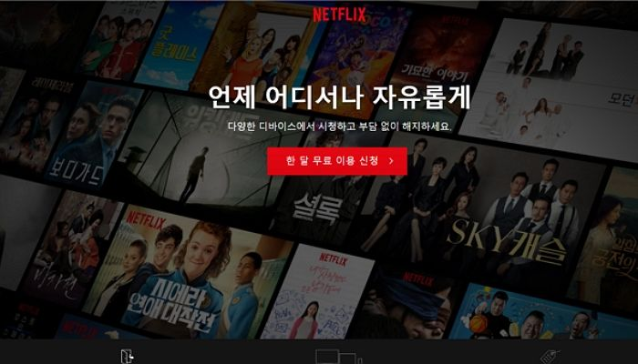
5.서비스 제안 배경
드라마 PPL지수가 예측모형에서 가장 중요한 변수로 작용
실시간 방송이 힘을 잃어가는 시점에서 인터넷 스트리밍, OTT 시장을 주목 必
그 중 NETFLIX에 주목
WHAT? NETFLIX
세계 최대 규모의 콘텐츠 서비스 플랫폼
회원수
1억 2,500만 명
연령별 이용자 비율
30대 40대 高
20대
30대
2018년 6월 기준
40대
50대+
1년동안 MAU
1,600%증가
높은 성장과 롯데 온라인과 유사한 고객층
출처 : 2018년, 모바일 인덱스, 사용자 동량 리포트 ‘폭발적인 성장 넷플릭스 파헤치기’
Notes:
드라마 PPL이 럭셔리 브랜드 소비에 영향을 미친다
실시간 방송이 힘을 잃어가는 이 시점에서, 언젠가는 VOD 위주의 시장으로 갈 수밖에 없습니다
넷플릭스와 롯데맴버스간의 파트너쉽 체결
넷플릭스 : 뚜렷한 성장세, 롯데 온라인 계열사와 유사한 고객층을 확보
드라마 PPL지수가 예측모형에서 가장 중요한 변수로 작용
넷플릭스 오리지날 컨텐츠에서 PPL로 등장하는 상품들을 롯데 맴버스를 통해 구매할 수 있도록 하는 서비스 제공
온라인선호지수가 높은 상품에 하이라이트를 부여 상품구매를 유도

Slide 23
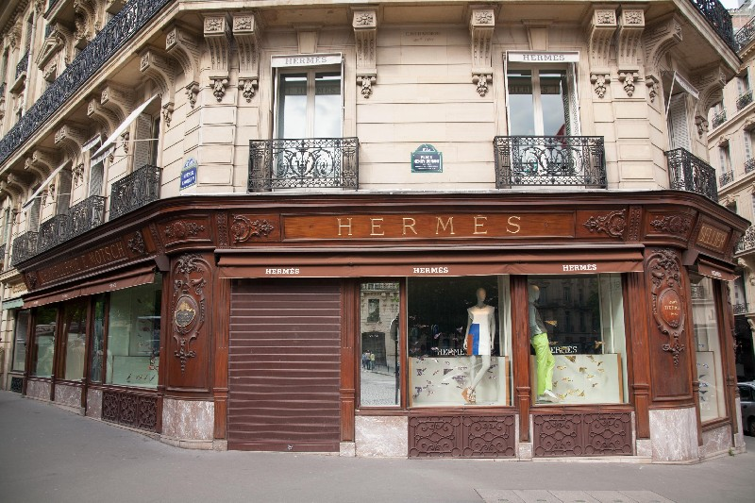
5.서비스 제안
Notes:
요즘 뜨고있는 ott서비스 그중에 핫 한 넷플릭스 ㅋㅋㅋ 성장세보여주고 주요 고객층 보여주고
우리의 타겟과 주 고객층이 비슷함 ㅋㅋㅋ
4. 넷플릭스와 M&A 후 넷플릭스 자체제작 컨텐츠 넷플릭스 메뉴를 만들어
넷플릭스 오리지날 컨텐츠에 PPL로 등장하는 상품들을 롯데멤버스를 통해 구매할 수 있도록 하는 서비스
온라인 선호지수가 높은 상품에 하이라이트를 부여 하고, 넷플릭스에서 웹드라마,TV드라마로 범위를 확장
드라마 PPL이 럭셔리 브랜드 소비에 영향을 미친다
실시간 방송이 힘을 잃어가는 이 시점에서, 언젠가는 VOD 위주의 시장으로 갈 수밖에 없습니다
넷플릭스와 롯데맴버스간의 파트너쉽 체결
넷플릭스 : 뚜렷한 성장세, 롯데 온라인 계열사와 유사한 고객층을 확보
드라마 PPL지수가 예측모형에서 가장 중요한 변수로 작용
넷플릭스 오리지날 컨텐츠에서 PPL로 등장하는 상품들을 롯데 맴버스를 통해 구매할 수 있도록 하는 서비스 제공
온라인선호지수가 높은 상품에 하이라이트를 부여 상품구매를 유도

Slide 24
감사합니다

Slide 25
질문해주세요

